Slide 1




2 삼박이
출입구
6
LINE
삼박이
서울의 대중교통 사각지대 분석과 PM 도입 지역 선정
빅데이터 분석 서비스 개발_박성희
빅데이터 분석 서비스 개발_박주희
빅데이터 분석 서비스 개발_박성준
빅데이터 분석 서비스 개발_이동규
Notes:
2조입니다. 서울의 대중교통 사각지대 분석과 PM 도입 지역 선정에 대한 발표 시작하겠습니다.

Slide 2




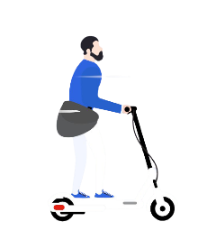


‘삼박이’ 팀소개
박성희
교차분석
팀장
박성준
데이터 시각화 및 군집분석
팀원
박주희
회귀분석
팀원
이동규
API 분석
팀원
2 삼박이
출입구
2
LINE
Notes:
저희 조원구성입니다. 각자의 특성과 특화된 분야를 살려 분석을 진행 하였습니다.

Slide 3






프로젝트 수행 도구
데이터
2 삼박이
출입구
2
LINE
Notes:
프로젝트 수행 도구 및 데이터 입니다.
GIS는 지리적 위치를 갖고 있는 대상에 대한
위치자료와 속성자료를 이용해 공간 단위의 분석이 가능한 툴이라 동 단위 전처리과정을 진행하였습니다.

Slide 4
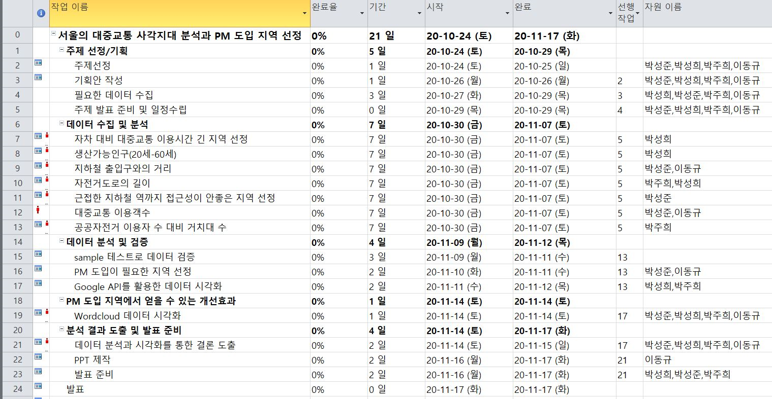
일정관리
2 삼박이
출입구
2
LINE
Notes:
Ms office 프로젝트를 이용해 일정관리를 진행하였습니다.

Slide 5
PM(Personal Mobility)
개념
전기를 동력으로 하는 1인용 이동수단으로
전동 휠, 전동 킥보드, 자전거, 초소형 전기차 등이 이에 해당된다.
개인형 이동 장치 관련 법 개정
2020년 12월에는 도로교통법이 개정됨에 따라 최고 속도 시속 25km 미만,
총 중량 30kg 미만인 개인형 이동 장치에 한해 자전거 도로의 통행과 운전면허 없이 13세 이상 누구나 이용이 가능해진다.
Notes:
PM 정의

Slide 6




Background
연구 범위
공간적 범위 : 서울시의 424개 행정동
시간적 범위 : 2019년, 2020년
연구 목적
PM 서비스가 교통문제를 분담에 기여할 때, 도입지 결정을 위한 방법론 연구
연구 내용
PM 서비스 입지에 대한 영향 요인별
표준화한 수치 기반 서비스 위치선정
Premise
PM 서비스가 형평성을 중요시할 경우
의사결정에 고려할 수 있을 것으로 기대
일반적으로 이용되는 PM 인 공공자전거를 이용해 연구의 지표로 사용
2 삼박이
출입구
2
LINE

Slide 7
목차
고려해야할 지표 선정 및 전처리, 시각화
군집분석
회귀분석 진행
교차분석 진행
워드 클라우드 결과
2 삼박이
출입구
2
LINE
Notes:
발표 목차입니다. 구체적인 분석 방법은 뒤에 설명 드리도록 하겠습니다.

Slide 8
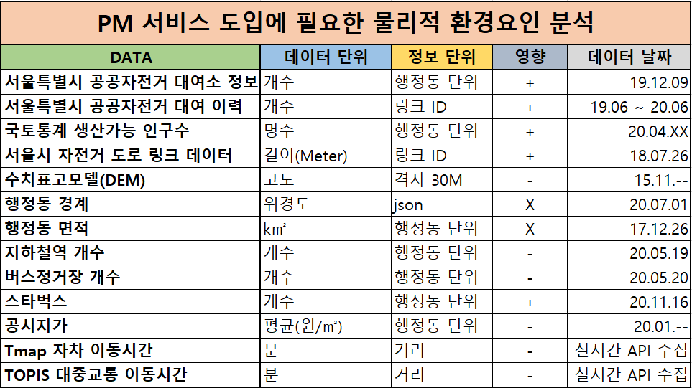
지표 선정
2 삼박이
출입구
2
LINE
데이터 선정
Notes:
공간분석을 위한 자료 수집
행정동 단위의 공간 분석을 진행하기 위해 자전거도로, 거치대수, 자전거 이용량, 고도DEM 데이터를 GIS 프로그램을 이용해 행정동 단위를 기반으로 전처리 작업을 진행하였다.
우선 정보단위를 행정동 단위로 분석하기 위해 GIS를 사용하였고
상이한 데이터 단위를 함께 고려한 지표를 내기 위해 데이터 단위의 통일을 위해 표준화 작업을 진행하였습니다.

Slide 9
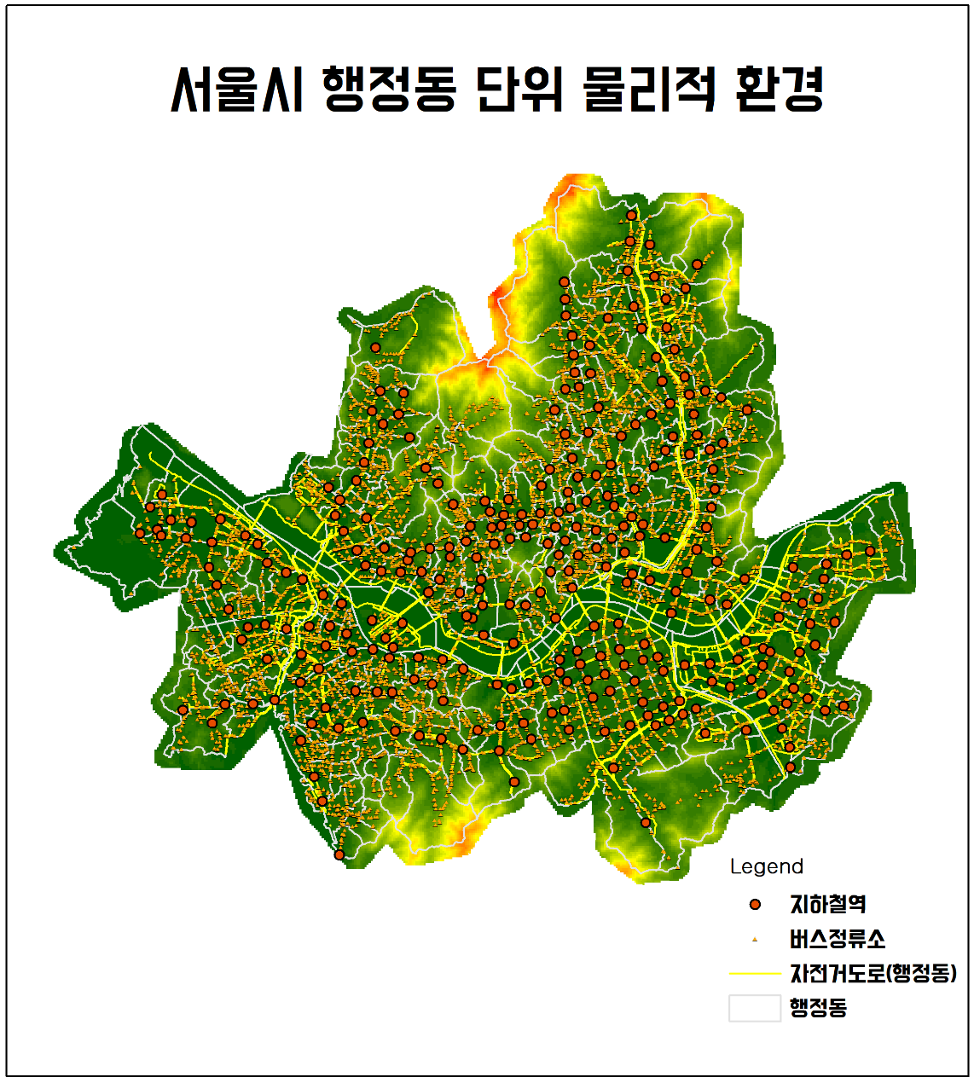
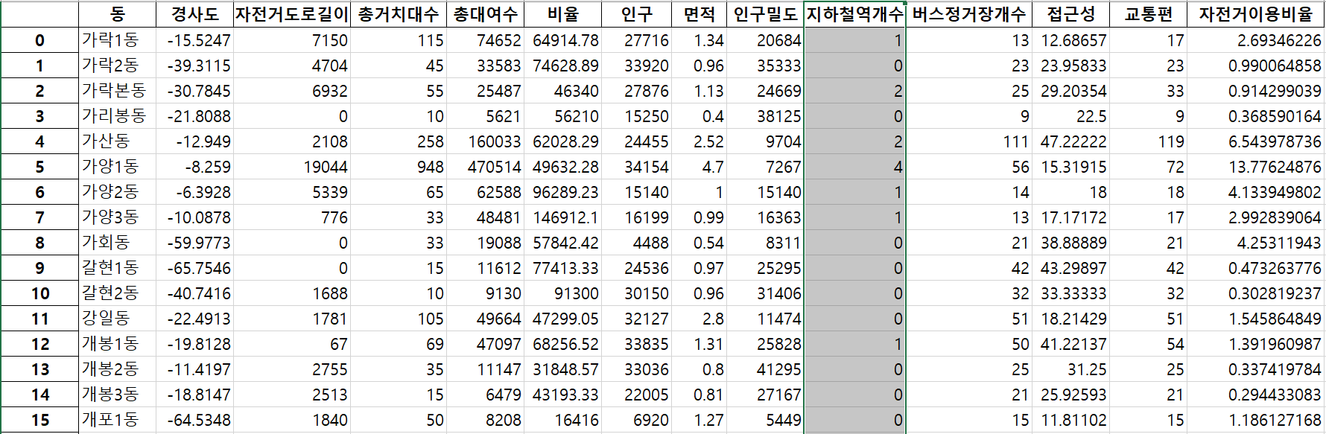
전처리 과정
Notes:
GIS 를 이용해 행정동별로 데이터 전처리를 진행한 결과입니다.

Slide 10
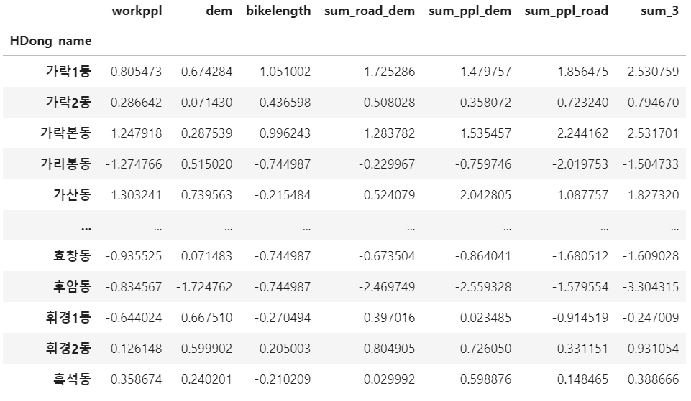
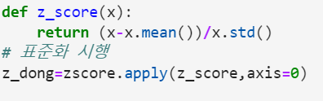
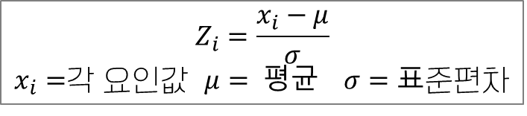
전처리 과정
데이터 단위 표준화
PM 서비스 도입 위치에 영향요인으로
선정된 각 요인별 단위의 표준화 과정
Z score로 환산해 인자별 단위를 통일
$$Z_{i}=\frac{x_{i}−μ}{σ}$$
$x_{i}=$각 요인값 $μ= 평균 σ=표$준편차
Notes:
표준화 작업을 거친 데이터 단위 통일화 과정입니다.

Slide 11
방법론 흐름도
대중교통
서비스
취약지역
교통
대중교통-차량 소요 시간 비교
통계지표 분석
지역 도출
교통시설 접근성 크기 비교
PM
도입
영향도
PM
모빌
리티
지형의
고도
생산
인구수
자전거
도로 길이
표준화
요인별 합
영향
가중치
Multivariate Regression (다중회귀분석)
영향변수 선정
군집
분석
K-Means (군집분석)
데이터 군집 분석
종합분석
및
시사점 도출
상
하위 50%교차분석
 |  | 교통 취약성
 |  | 히위 25% | 하위50%
PM 도입 가능 | 상위 25% | High-Low | High-Mid
 | 하위50% | Mid-Low | Mid-Low
교차분석
변수 추가
(공시지가)
2 삼박이
출입구
이동
소요시간
자동차 통행시간
– 대중교통 통행시간(분) 차이
API 자료 수집
대중교통 이동시간
2
LINE
Notes:
분석 방법의 흐름입니다.
PM의 도입지역을 선정시 대중교통 취약지역과 PM도입 영향도라는 두가지 상이한 지표를 고려해주기 위해
두가지 상이한 지표에 대한 각각 지표를 지수화 한 후 교차 분석을 통해 도입이 필요한 지역을 도출해 냈습니다.
그러한 과정에서 저희가 생각한 지표의 요인값들이 타당한지에 대한 검증을 위해 다중회귀 분석을 진행하였고 분석전에 군집분석을 통해 EDA과정을 거쳐
분석 요소들을 선정하였습니다.
다음 슬라이드부터 EDA과정에서 진행한 분석 절차부터 결론까지 자세히 설명해 드리겠습니다.

Slide 12

전처리 시각화
지하철 클러스터링과 인구밀도 시각화
지하철과 버스 시각화
지하철과 버스 접근성 시각화
자전거 이용비율 시각화
자전거 거치대 수와 스타벅스
2 삼박이
출입구
2
LINE

Slide 13
군집분석
2 삼박이
출입구
2
LINE

Slide 14
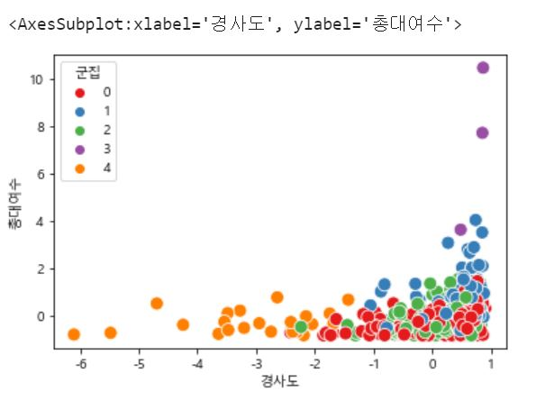
군집분석
2 삼박이
출입구
2
LINE
경사도와 총 대여 수 군집분석

Slide 15
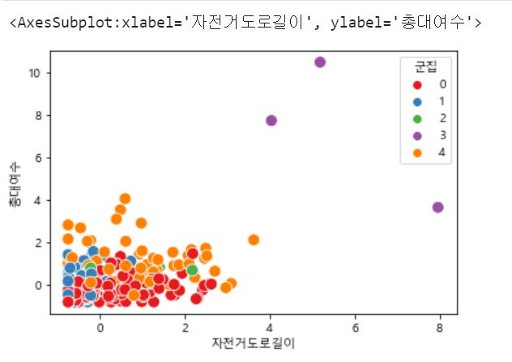
군집분석
2 삼박이
출입구
2
LINE
자전거도로의 길이와 총 대여 수 군집분석

Slide 16
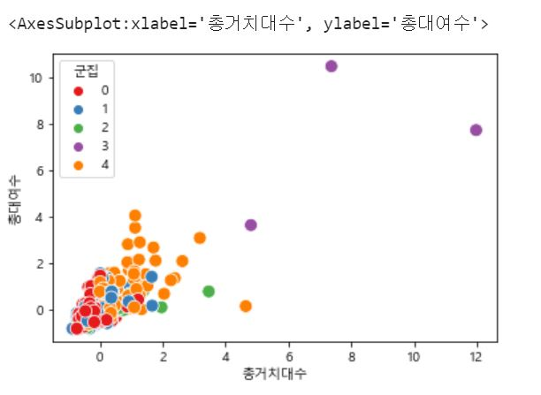
군집분석
2 삼박이
출입구
2
LINE
총 거치대 수와 총 대여 수 군집분석

Slide 17
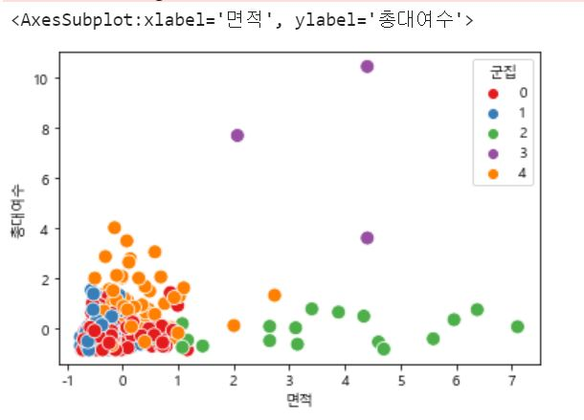
군집분석
2 삼박이
출입구
2
LINE
행정동 면적과 총 대여 수 군집분석

Slide 18
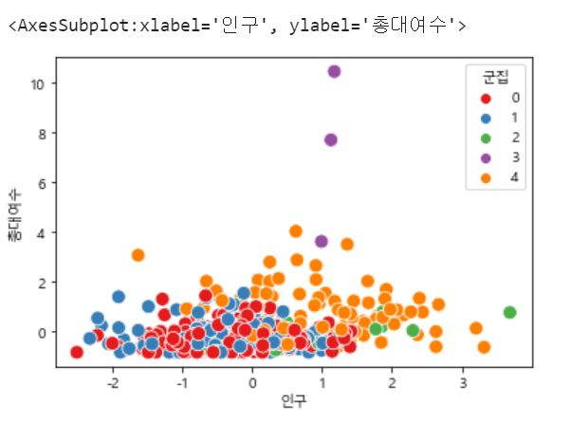
군집분석
2 삼박이
출입구
2
LINE
인구수와 총 대여 수 군집분석

Slide 19
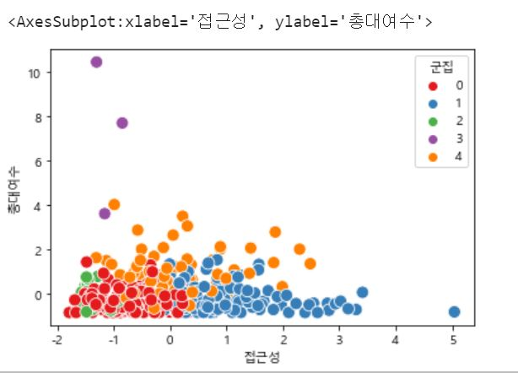
군집분석
2 삼박이
출입구
2
LINE
접근성과 총 대여 수 군집분석

Slide 20
다중회귀분석
2 삼박이
출입구
2
LINE

Slide 21
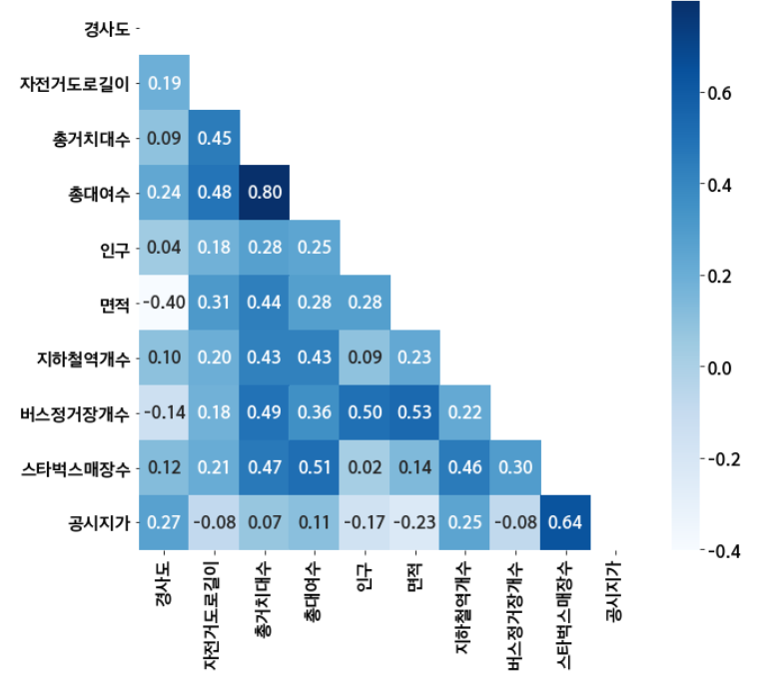
Pearson 상관분석
2 삼박이
출입구
2
LINE

Slide 22
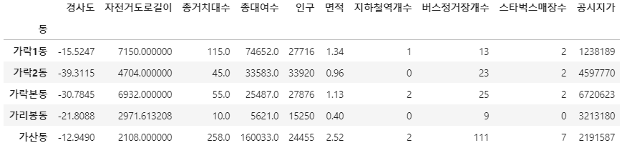
회귀분석
변수선택법
전진선택법(Forward Selection)
후진소거법(Backward Elimination)
단계적선택법(Stepwise Selection)
2. 다중공선성 확인
2 삼박이
출입구
2
LINE

Slide 23
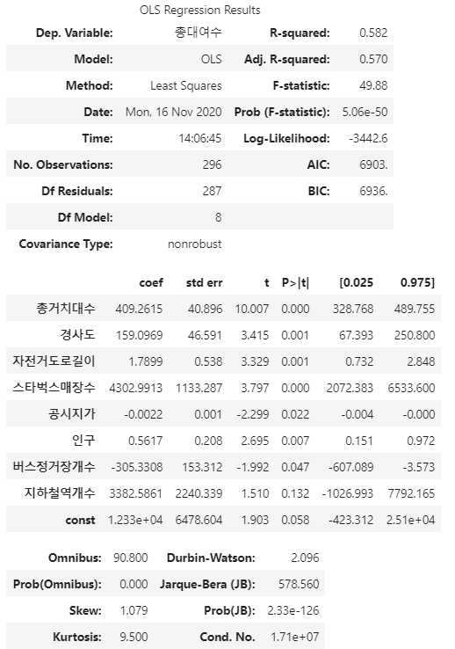
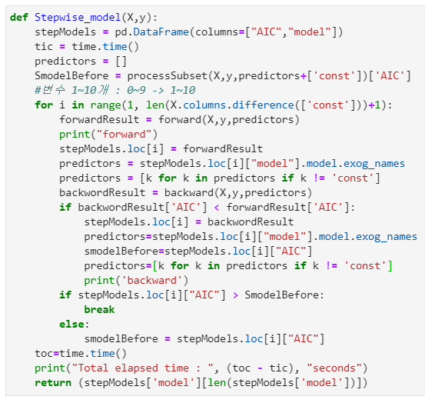
회귀분석 진행
단계적선택법

Slide 24
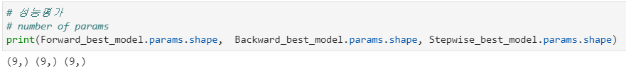
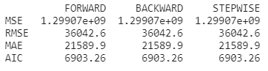
회귀분석 진행
2 삼박이
출입구
2
LINE

Slide 25
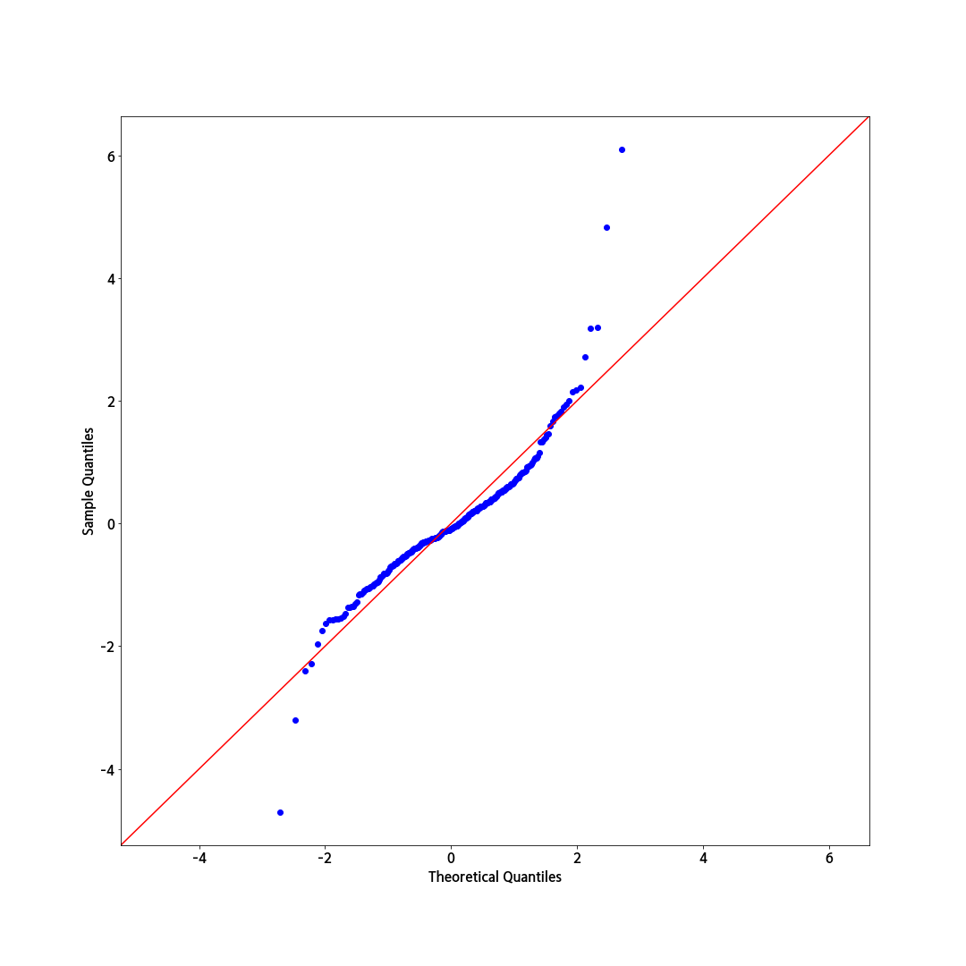
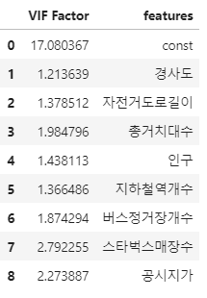
회귀분석 진행
다중공선성 확인
2 삼박이
출입구
2
LINE
모든 VIF Factor가 10 이하임을 확인

Slide 26
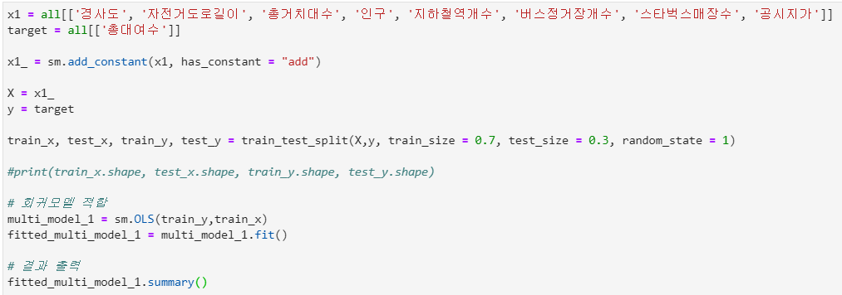
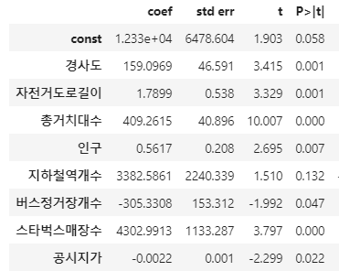
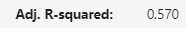
회귀분석 진행
다중공선성 확인
2 삼박이
출입구
2
LINE

Slide 27
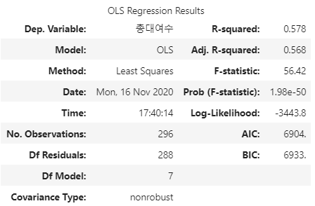
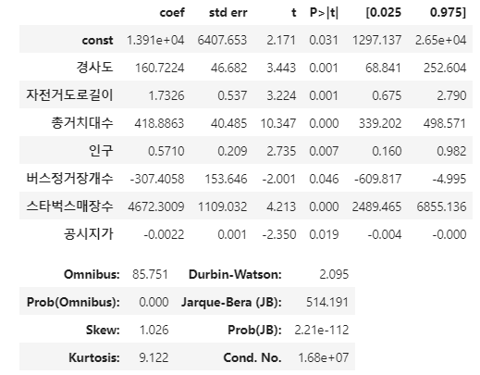
회귀분석 진행
다중공선성 확인
2 삼박이
출입구
2
LINE
P-value < 0.05 → 모두 유의함

Slide 28
교차분석
2 삼박이
출입구
2
LINE

Slide 29
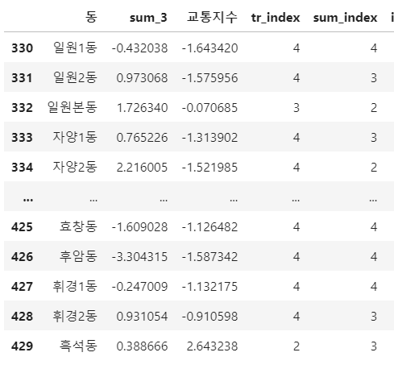
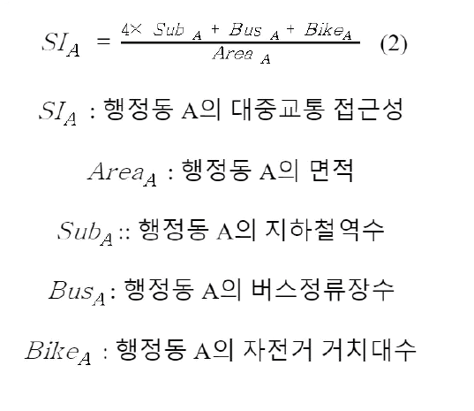
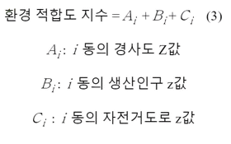
방법론 모델
교차분석 기준
환경지수
환경지수
교통지수
Notes:
적합도 지수 산출방법 언급
회귀 분석 결과 산출된 중요 요인을 바탕으로 물리적 환경 지수와 교통취약성 지수 두가지 칼럼을 작성함.
이를 4분위수로 구분하여 교차분석을 진행하기 위한 작업을 진행하였고
투바이투 테이블을 작성해 교차 분석을 진행하였다.

Slide 30
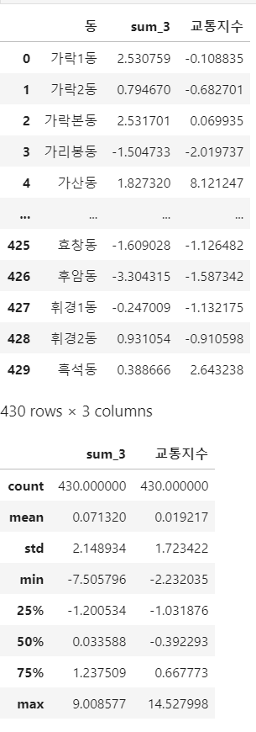
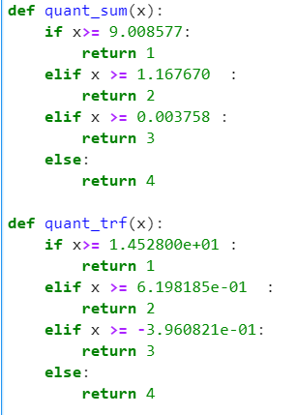
방법론 모델
환경지수
종합분석- 교차분석
환경지수
 |  | 교통 취약성
 |  | 하위50% | 하위25%
물리적 환경 적합성 | 상위 25% | High-Mid | High-Low
 | 상위50% | Mid-Low | Mid-Low
Table2. 교차분석 2x2 테이블
환경적합도지수와 교통 취약성지수를 4분위수로 구분하여
교차분석한 지점을 자전거 활성화에 영향을 미치는 지표로 선정
Notes:
적합도 지수 산출방법 언급
회귀 분석 결과 산출된 중요 요인을 바탕으로 물리적 환경 지수와 교통취약성 지수 두가지 칼럼을 작성함.
이를 4분위수로 구분하여 교차분석을 진행하기 위한 작업을 진행하였고
투바이투 테이블을 작성해 교차 분석을 진행하였다.

Slide 31
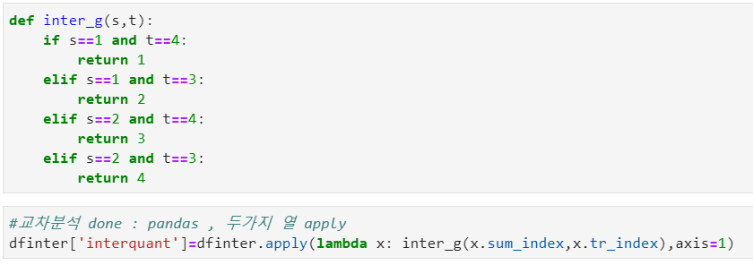
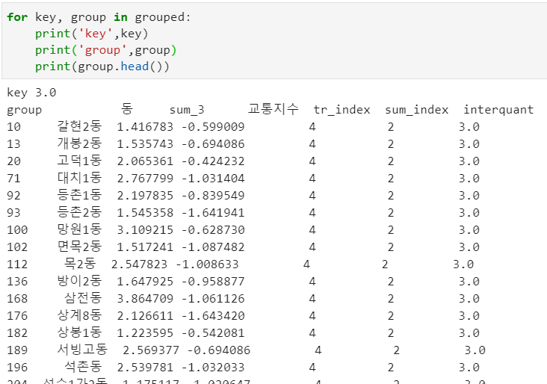
교차분석
종합분석 - 교차분석
 |  | 교통 취약성
 |  | 하위50% | 하위25%
물리적 환경 적합성 | 상위 25% | 2 | 1
 | 상위50% | 4 | 3
교차분석 기준
1. 교통 취약성
2. 물리적 환경 적합성
결과 도출 방법 : 4 분위수 기준
교통 취약성 하위 25%, 50%
환경 적합성 상위 25%, 50%

Slide 32
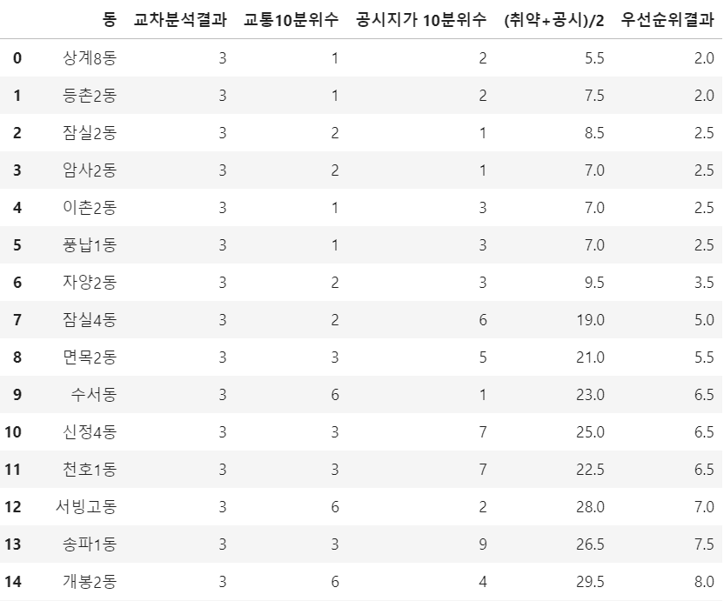
교차분석
교통 취약계층 [형평성 고려]
교차분석 결과,
도입필요 지역의 소득 수준이 높은 지역인 경우가 많아
공시지가 변수를 추가해 교통 취약계층이 많은 지역을 선정

Slide 33
도입지 우선순위 선정
2 삼박이
출입구
2
LINE

Slide 34
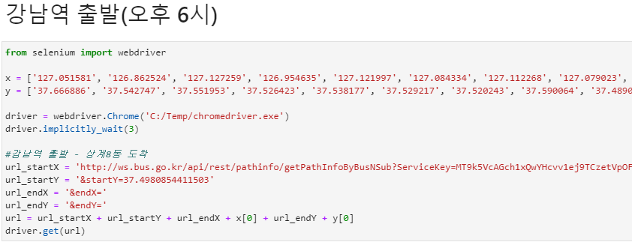
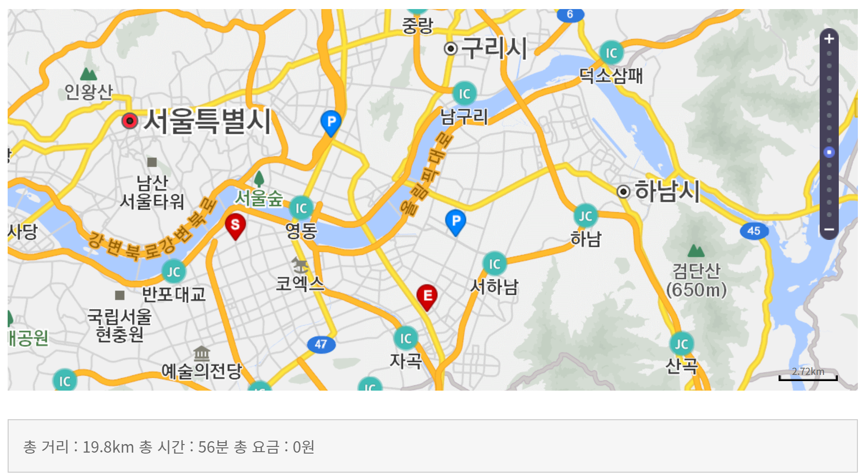
API 분석- 이동성 측면
분석 목적 : 대중교통 이동 시간 취약성 측면 위치 선정
공공 API 활용 데이터 수집 : 1. T-map API
2. TOPIS 대중교통 환승 정보 API
분석 기준 | 분석 설명
형평성 | 자동차 통행시간– 대중교통 통행시간(분)
분석 시간 : 오후 6시 출발
데이터 : 강남역 , 시청역 업무지구 -> 교차분석 위치선정 지역
실시간 소요시간 데이터 수집
2 삼박이
출입구
2
LINE
Notes:
취약지 후보 중 어떤 지역을 우선 순위로 고려해

Slide 35
교통취약지 분석
<통근 시간대 대중교통 및 자차 이동시간>
<PM 우선도입 필요 순위>

Slide 36

결론
분석 의의 : PM 도입의 형평성 제고를 위한 연구
분석 요소 : 교통 취약지 문제 해결을 위한 PM 도입 지역
변수 요소 : PM 특성상 도입에 필요한 환경요소
교통 취약지 분석을 위한 교통 접근성
분석 과정 : 타당성 확보를 위한 예상 요소의 다중회귀 분석 후 2가지 상이한 지표를 고려한 교차분석
1차 분석 결과 : 지표 분석 결과 자차 이용률이 높을 것으로 예상되는 일부 지역이 선정됨
2차 분석 결과 : 취약계층 기준 교통 취약성 고려를 위한 공시지가 요소 추가
3차 분석 결과 : 자차 대비 대중교통 이용시간 분석 후 우선순위 산출 (교통이동성 고려)
분석 의의 및 시사점 : 서울시 내 교통 서비스의 사회적 형평성을 제고하기 위해 다양한 대중교통 대체 서비스 개선 정책이 우선시 되어야 하는 지역을 파악함으로써 장래에 PM 서비스가 효율성 보다는 형평성을 중요시하는 공공사업으로 시행될 경우 의사결정에 고려할 수 있을 것으로 기대
Notes:
결론 입니다.
저희의 분석 내용을 다시 한줄씩 정리해 보았습니다.

Slide 37
워드클라우드
2 삼박이
출입구
2
LINE

Slide 38

워드클라우드
2020년 11월 13일 기준 네이버 뉴스 기사 제목, 기사 100개 스크래핑
2 삼박이
출입구
2
LINE

Slide 39



느낀점
박성희_팀장
“분석과정에서 예상과 다른 결과가 나올 때 해결책을 찾아가는 과정이 어려웠다. 논리적으로 흐름을 짜더라도 데이터의 결과는 다를 수 있기에 분석이란 더 정확도를 높이는 과정이라는 걸 느꼈다. 팀원 모두 생소한 주제에도 열심히 참여해줘서 고맙다”
박성준_팀원
“데이터 전처리 과정이 생각보다 오래 걸렸다. 데이터 분석을 하며 Garbage in, garbage out 이라는 말을 온몸으로 체험할 수 있었다. 잘 모르는 부분을 함께 풀어나가며 프로젝트를 진행한 동료들에게 정말 고맙다는 말을 하고 싶다.”
박주희_팀원
“데이터 수집과 전처리에서 시간을 생각보다 많이 쏟아서 일정관리를 잘 하지 못해 아쉽다.
데이터 분석때문에 분석 결과가 예상과 다르게 나와 정확도를 높이려고 더 매달렸던 것 같다.
그럼에도 성공적으로 마칠 수 있었던 이유는 팀원들 덕분이다.”
이동규_팀원
“이번 프로젝트 관련해서 부족하고 모르는 부분이 많았는데 팀원들이 열심히 이끌어 주었기 때문에 많이 배우고 마무리하는 것 같습니다.
개인사정으로 참여 하지 못할 때도 배려해주고
고생해준 팀원들 고맙습니다.”
2 삼박이
출입구
2
LINE
Notes:
연구과정에서 논리를 가지고 진행한 분석에서도 생각보다 데이터 전처리 과정에서 많은 소요시간이 필요하다는 것을 알 수 있었다. 논리적으로 맞다고 생각하는 연구흐름에서도

Slide 40

QnA
2 삼박이
출입구
2
LINE

Slide 41
삼박이
2
감사합니다
2 삼박이
출입구
2
LINE

